Slide 1

Workshop Geschichte(n) schreiben
Museen Graubünden | 1. Juli 2017 | Thusis

Slide 2

Wie erfahren die Gäste von meinem Museum?
Stellen Sie sich vor, Sie sind der Gast. Sie möchten etwas erfahren über die Region oder das Dorf.
Wie informieren Sie sich vorab oder vor Ort?
Workshop Geschichte(n) schreiben

Slide 3
Geschichten erzählen
«Das Schreiben besteht aus 10% Inspiration und
90% Transpiration.» (Umberto Eco)
Also ein Teil Geheimnis und neun Teile Handwerk!
Workshop Geschichte(n) schreiben

Slide 4
Geschichten aus meinem Museum
Finden Sie eine kleine Geschichte über die Bedeutung
eines Objektes in Ihrem Museum.
Workshop Geschichte(n) schreiben

Slide 5
Vier-Farben-Methode
Blau steht für Zahlen, Daten und Fakten.
Blau ist der Kompass für nüchternen Sprachstil.
Grün belegt traditionelle Werte oder Ordnungsprinzipien, Sachverhalte Sicherheiten.
Gelb beschreibt Ideen, Visionen, Spass, Unterhaltung und Witz.
Gelb hat eine Erlebnisfunktion.
Rot spricht die Emotionen an, die die Seele des Lesers berühren oder die Gemüter erhitzen.
Rot steht für die Kontaktfunktion.
Welche Farbe hat Ihr Text? Und welche Farben haben die Wörter?
Workshop Geschichte(n) schreiben

Slide 6
Stilmittel
Wie gestalten wir einen Text, damit er spannend wird?
Workshop Geschichte(n) schreiben

Slide 7
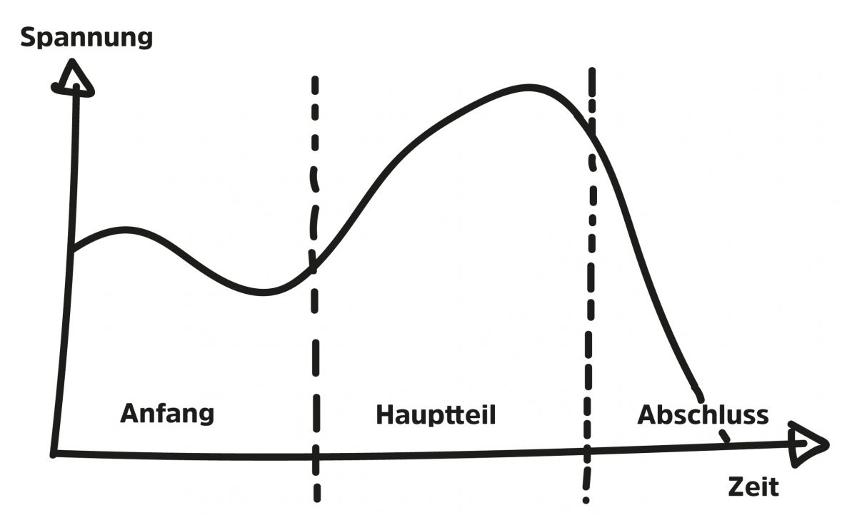
Dramaturgie
Ausgangssituation
Menschen, die die Geschichte tragen
Veränderung oder Höhepunkt
Neue Endsituation
Workshop Geschichte(n) schreiben

Slide 8
Texttempo
Kurze Sätze geben dem Text ein höheres Tempo und
sind klarer verständlich. Sätze mit verschachtelten Nebensätzen verlangsamen einen Text.
Workshop Geschichte(n) schreiben

Slide 9
Nebensätze
✔ Richtig eingesetzt sind sie eine Bereicherung.
✗ Falsch eingesetzt verwirren sie.
Workshop Geschichte(n) schreiben

Slide 10

Verben
Anregende Wörter und Verben machen den Text lebendig und
schaffen beim Leser Bilder.

Slide 11

Adjektive
«Wenn Sie ein Adjektiv verwenden sollen,
so kommen Sie zu mir in den dritten Stock und fragen Sie, ob es nötig ist»
(Verleger und Staatspräsident Georges Clemenceau).

Slide 12
Füllwörter
Gehören gestrichen, damit der Text Kraft und Kontur erhält und
damit er verständlicher und leserfreundlicher wird.
Workshop Geschichte(n) schreiben

Slide 13

Fremdwörter
«Die morphologische Substanz subterraner Agrarprodukte variiert
im reziproken Wert zur intellektuellen Kapazität des Produzenten.»
Haben Sie etwas verstanden?
Workshop Geschichte(n) schreiben

Slide 14
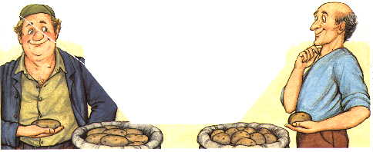
Fremdwörter
«Der dümmste Bauer hat die grössten Kartoffeln.»
Workshop Geschichte(n) schreiben

Slide 15
Kommunikation
Workshop Geschichte(n) schreiben

Slide 16
Story-Telling
Das Modewort in der Kommunikation.
Heisst nicht mehr und nicht weniger als Geschichten erzählen mittels einem kleinen Dialog, einer kurzen Szene, der Geschichte einer Recherche oder anhand einer Reportage.
Workshop Geschichte(n) schreiben

Slide 17
Anforderungen, die ein Text erfüllen muss
Ein Text muss logisch, leserfreundlich, präzis sein und
Anreiz schafften. Zudem soll er vollständig informieren.
Workshop Geschichte(n) schreiben

Slide 18
Logik
Zusammenhänge ersichtlich machen
Gliederung
Begleitung von Anfang bis Ende
Workshop Geschichte(n) schreiben

Slide 19
Leserfreundlichkeit
Seien Sie zuvorkommend mit dem Leser, d.h.:
bekannte Fachbegriffe und Namen verwenden (oder erklären),
Fremdwörter vermeiden (oder erklären),
einfache Satzkonstruktionen,
präzise Ausdrucksweise.
Workshop Geschichte(n) schreiben

Slide 20
Präzision
Der Leser soll in kurzer Zeit an die wichtigsten Informationen gelangen. Der Text muss daher möglichst präzise sein.
Also:
Keine unnötigen Einzelheiten oder Abschweifungen.
Ausholende Formulierungen, Wiederholungen, Füllwörter und Phrasen vermeiden.
Workshop Geschichte(n) schreiben

Slide 21
Anreiz
Ein guter Text regt zum Weiterdenken an!
Verständlich, wenn auf Vorwissen ausrichtet & klar strukturiert ist
Anregend, wenn weniger strukturiert & deshalb Leser zu gedanklichen Eigenleistung animiert.
Perfekt ist die goldene Mitte.
Workshop Geschichte(n) schreiben

Slide 22
Mittel
Wenn wir ein spannendes Angebot kreieren, wollen wir auch,
dass es der Gast erfährt.
Bloss wie?
Workshop Geschichte(n) schreiben

Slide 23
Die Medienmitteilung
Zu beachten ist:
Ein Titel, der überrascht und Anreiz schafft
Formulieren Sie das wichtigste im Lead
Flechten Sie nun Ihre gekürzte Geschichte passend in den Medientext ein.
Formen Sie aktive Sätze, passive wirken langweilig
Verteilen Sie die Informationen auf mehrere gut portionierte Sätze
Setzen Sie positive Wörter und Ausdrücke ein.
Vermeiden Sie den Konjunktiv.
Vermeiden Sie möglichst Nomen, die auf –ung, heit etc. enden.
Geben Sie einen Medienkontakt an für weitere Fragen
Schicken Sie ein druckfähiges Bild mit.
Workshop Geschichte(n) schreiben

Slide 24
Die Pressekonferenz
Auch die Pressekonferenz kann ein gutes Mittel der Öffentlichkeitsarbeit sein, wenn das Thema neu und spannend ist.
Vorteile:
Schwierige Zusammenhänge lassen sich besser erklären.
Missverständnisse können vermieden werden.
Journalisten können nachfragen.
Sie kommen in direkten Kontakt mit Journalisten.
Workshop Geschichte(n) schreiben

Slide 25
Wie & wann?
Wie & wann:
Per Mail
etwa 10 Tage vorher
Inhalt:
Einladung
Ort
Zeit (idealerweise Vormittag)
Thema zusammengefasst
Antwortmöglichkeit
Workshop Geschichte(n) schreiben

Slide 26
Wer?
Diejenigen, die für Sie sprechen können.
Je weniger Personen, desto besser.
Denken Sie daran, Namensschilder für sie vorzubereiten.
Workshop Geschichte(n) schreiben

Slide 27
Welche Unterlagen?
Die ausformulierte Pressemitteilung.
Eine Liste mit den Vornamen, Nachnamen und der Funktion der Teilnehmer auf Ihrer Seite.
Ein kleiner Steckbrief Ihres Museums
Eventuelle Termine, die Sie dem Leser bekanntmachen wollen.
Workshop Geschichte(n) schreiben

Slide 28
Wie lange?
Inklusive Fragerunden nicht länger als eine Stunde.
Denn: Eine Pressekonferenz ist keine Diskussionsrunde und kein Vortrag, sondern ein kompaktes Paket an Informationen für den Journalisten.
Workshop Geschichte(n) schreiben

Slide 29
Der PR-Text
Ihre Geschichte kann, entsprechend angepasst, auch als PR-Text verwendet werden. Sie sprechen damit den Leser direkt an.
Ein spannender Text und ein gutes (druckfähiges) Bild schaffen Anreiz.
Ist oft mit Kosten verbunden. Also vorher bei der Lokalzeitung nachfragen.
Workshop Geschichte(n) schreiben

Slide 30




Facebook & Co.
Ihre Geschichte wird zum Konzentrat.
Schreiben Sie kurz, lebendig, lesenswert und aktivierend, dann, wenn Sie einen interessanten Inhalt zu erzählen haben und bleiben Sie im Dialog mit Ihren Fans.
Erstellen Sie evtl. einen kleinen Redaktionsplan, wenn Sie mehrere Plattformen nutzen.
Zu einem Post gehört immer ein Bild oder ein kurzes Video.
Workshop Geschichte(n) schreiben

Slide 31
Fragen?
Sollten Sie Fragen haben, dürfen Sie sich gerne
jeder Zeit bei mir melden.
Maya Höneisen
Stradas 24
7417 Paspels
079 436 35 04
m.hoeneisen@wortmarkt.ch
Workshop Geschichte(n) schreiben

Slide 32
Herzlichen Dank & Viel Glück!
Workshop Geschichte(n) schreiben

